Slide 1

Risk management
Identifikace a analýza rizika
Ing. Šárka Zapletalová, Ph.D.
Katedra Podnikové ekonomiky a managementu
KRIZOVÝ MANAGEMENT

Slide 2
Riziko
Riziko (italština risico) – nebezpečí vzniku škody, poškození, ztráty či zničení, případně nezdaru při podnikání. Historický výraz pocházející ze 17. století.
Riziko
  kombinace pravděpodobnosti nebo četnosti výskytu a následků určité nebezpečné události;
  pravděpodobnost nebo možnost vzniku nezdaru (ztráty);
  variabilita možných výsledků nebo nejistota jejich dosažen;
  odchýlení skutečných a očekávaných výsledků;
  pravděpodobnost jakéhokoliv výsledku, odlišného od očekávaného;
  možnost vzniku ztráty nebo zisku.
Management rizika – systematický a koordinovaný způsob práce s rizikem a nejistotou uplatňovaný v rámci celého podniku a zahrnující všechny druhy rizik.
Prostor pro doplňující informace, poznámky

Slide 3
Klasifikace rizik
Vnitřní a vnější ekonomická rizika
Výrobní (technologická) a technická rizika
Sociálně pracovní rizika
Informační rizika
Dodavatelská rizika
Politická rizika
Tržní rizika
Legislativní rizika
Přírodní rizika
Prostor pro doplňující informace, poznámky

Slide 4
Řízení rizika
Řízení rizik (Risk Management) je oblast řízení zaměřující se na analýzu a snížení rizika, pomocí různých metod a technik prevence rizik, které eliminují existující nebo odhalují budoucí faktory zvyšující riziko. Riziko je všudy přítomným a charakteristickým průvodním jevem fungování organizací v soudobém turbulentním prostředí.
Řízení rizik je soustavná, opakující se sada navzájem provázaných činností, jejichž cílem je řídit potenciální rizika, tedy omezit pravděpodobnost jejich výskytu nebo snížit jejich dopad na organizaci a její cíle.
Účelem řízení rizik je předejít problémům či negativním jevům, vyhnout se krizovému řízení a zamezit vzniku problémů.
Prostor pro doplňující informace, poznámky

Slide 5
Řízení rizika
Krizový management pracuje s negativním vývojem, který se již realizuje (realizoval). Risk management se snaží podchytit všechny možné varianty v době, kdy jsou zatím pouze teoretické.
A právě v tomto bodě se propojuje krizový management a risk management.
Problematika řízení, ovládání a usměrňování rizik je složitá záležitost. Proto je nad síly jedince, byť jakkoli aktivního, celý tento soubor problémů obsáhnout. Z tohoto důvodu začaly v podnicích vznikat týmy krizového řízení a risk managementu
Řízení rizika a krize spočívá v tom, že jeho plným pochopením a včasným podchycením můžeme příslušnými zásahy přesměrovat negativní vývoj přes jeho stabilizaci až k jejich plnému zvládnutí. Takto můžeme zachránit mnohé hodnoty, které dobře aplikovanými zásahy zůstanou ušetřeny.
Prostor pro doplňující informace, poznámky

Slide 6
Řízení rizika
Řízení rizik se skládá se z několika vzájemně provázaných fází - podle různých metodik se jich rozlišuje 4, 5, 6 nebo 8. Nejčastěji se využívá 6 základních fází a to:
identifikace rizik (risk identification)
analýza rizik (risk analysis)
zhodnocení rizik (risk evaluation)
ošetření rizik (risk mitigation)
zvládnutí rizik (respektive jejich zmírnění)
monitoringu rizik (risk monitoring and review)
Prostor pro doplňující informace, poznámky

Slide 7
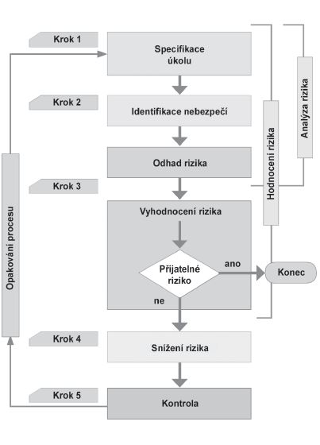
Řízení rizika
Prostor pro doplňující informace, poznámky

Slide 8
Řízení rizika
Identifikace rizik
Krizový management se spolu s nespolehlivostí zabývá právě možným vznikem rizikové situace. Aby tato mohla být rozpoznána, je nutné umět riziko náležitě popsat, definovat jej.
Prvním krokem procesu snižování rizik je znalost jejich vlastností.
K identifikaci nebezpečí a scénářů nebezpečí je nutná dobrá představivost a schopnost předvídat i takové jevy, popř. události, o nichž se toho zatím ví jen málo nebo vůbec nic. Týká se to zejména objektů nebo procesů, kde se mají uplatnit při realizaci nové technologické postupy, nové materiály nebo nové technologie.
Pozornost se však musí věnovat i objektům, popř. procesům, které sice v běžných podmínkách žádným nebezpečím vystaveny nejsou, avšak ve specifických podmínkách se mohou stát významnými příjemci rizika.
Prostor pro doplňující informace, poznámky

Slide 9
Řízení rizika
Identifikace rizik
Pojem nebezpečí má dva základní rysy:
vztahuje se k budoucnosti – je nutné se zamýšlet nad nebezpečím, které hrozí, nikoli nad tím, co se mohlo všechno stát;
je neurčitý – nepříznivá událost, o níž je známo, že nastane, určitě není nebezpečím nýbrž skutečností, s níž se lze aktivně nebo pasivně vypořádat.
Oba tyto rysy se při identifikaci nebezpečí a scénářů nebezpečí projevují tak, že záleží na kontextu, v němž identifikace probíhá. Kontextem je myšlen vztah hodnotitele nebezpečí k objektu nebo procesu.
Hodnotitel nebezpečí bude mít k nebezpečí požáru a pádu budovy výrobny průmyslového podniku jiný vztah, bude-li v postavení: vrcholového managementu podniku, správce budovy, inženýra, který výrobnu projektoval, stavebního dodavatele, který výrobnu realizoval, místního politika před volbami, místního politika po volbách, postiženého pracovníka ve výrobně, ostatních pracovníků podniku apod.
Prostor pro doplňující informace, poznámky

Slide 10
Řízení rizika
Identifikace rizik
Různé vnímání nebezpečí má významný vliv na rozhodování a chování lidí. Je mnoho různých situací, kdy lidé vnímají nebezpečí jen zčásti anebo je vůbec nevnímají.
Vnímání nebezpečí lze za různých okolností a samozřejmě s různým cílem poměrně snadno ovlivnit různými prostředky.
Do oblasti seriózního ovlivnění patří informace příjemcům, popř. nositelům rizika o nebezpečí, jeho projevech, o následcích realizace, o prevenci apod.
Opakem tohoto ovlivňování je například šíření poplašných zpráv a zastrašování obyvatelstva směřující k vyvolání paniky, propaganda politická, náboženská, komerční apod.
Prostor pro doplňující informace, poznámky

Slide 11
Řízení rizika
Identifikace rizik
Výsledkem vnímání nebezpečí je stupeň tolerance osob k nebezpečí, popřípadě k riziku. Protože identifikace nebezpečí (také kvalifikace nebezpečí a kvantifikace rizika) není na lidech nezávislým procesem, je třeba při rozhodování vzít v úvahu samotné vnímání nebezpečí. Především je zapotřebí zvažovat, co analytici a experti považují za přijatelné nebezpečí, tj. odhadnout práh přijatelnosti.
Rozlišují se přitom tři základní stupně tolerance rizika.
Averze k riziku. Osoba má zájem potlačit všechna nebezpečí tak, aby ztráty z jejich realizace byly minimální. Dokonce má často takový zájem i za cenu zvýšených nevratných nákladů. (Averze k riziku je nutnou podmínkou pro vznik pojistné smlouvy.)
Prostor pro doplňující informace, poznámky

Slide 12
Řízení rizika
Identifikace rizik
Sklon k riziku. Osoba má zájem vstupovat do nebezpečí, neboť jí jde o využití nabízejících se rizik. Sklon k riziku vede osobu k tomu, že vyhledává značně rizikové varianty, které mají naději na dobrý výsledek.
Neutrální postoj k riziku. U osoby s neutrálním postojem k riziku jsou averze a sklon k riziku ve vzájemné rovnováze.
Prostor pro doplňující informace, poznámky

Slide 13
Řízení rizika
Identifikace rizik
Je třeba si klást na počátku každé identifikace rizika položit tyto otázky:
Jaké nepříznivé události mohou nastat? (radikální přerušení provozu podniku zapříčiněné sabotáží, stávkou, povodní, požárem, platební neschopností odběratelů, neuplatnění výrobků/služeb na trhu apod.)
Jaká je pravděpodobnost výskytu nepříznivých událostí? (šest shora definovaných nepříznivých událostí je v podniku setříděno od nejméně pravděpodobné po nejvíce pravděpodobnou)
Pokud některá nepříznivá událost nastane, jaké to může mít následky? (poškození majetku, přerušení činnosti ve vybraných provozovnách podniku, zničení produkce, nedostatek finančních prostředků, uvalení konkurzu).
Prostor pro doplňující informace, poznámky

Slide 14
Řízení rizika
Identifikace rizik
Pro snazší identifikaci nebezpečí a účinnější porozumění postupům analýzy rizika je účelné uspořádat nebezpečí do skupin, přičemž kritériem členění je především zdroj, ze kterého nebezpečí pochází.
Lze rozlišovat několik základních skupin nebezpečí:
Technologická nebezpečí. (Průmyslová, dopravní, energetická, chemická, elektrická, nukleární, elektronická, komunikační atd.)
Ekonomická nebezpečí. (Platební neschopnost dlužníků, zastarávání technologií, volatilita trhů, obecné změny hodnot ve společnosti, kolaps peněžních ústavů, privatizace, nedostatek, nadvýroba atd.)
Politická nebezpečí. (Násilné změny politického systému, občanské nepokoje, občasné iniciativy, terorismus, demografický vývoj, nacionalizmus, totalitní režim atd.)
Sociální nebezpečí. (Kriminalita, podvody, sabotáž, squatteři, vandalství, nezaměstnanost atd.)
Právní a regulační nebezpečí. (Zákony, normy, smlouvy, advokáti, soudy, rozhodci, znalci atd.)
Prostor pro doplňující informace, poznámky

Slide 15
Řízení rizika
Identifikace rizik
Klimatická nebezpečí. (Krátkodobé povětrnostní jevy, dlouhodobá kolísání povětrnostních podmínek, změny klimatu atd.)
Geologická nebezpečí (Seizmicita, svahové sesuvy, sedání zemin, podzemní vody, poddolování atd.)
Ekologická nebezpečí. (Kyselý déšť, biologická poškození, elektrické výboje, meteority atd.)
Fyziologická nebezpečí. (Epidemie, pandemie, zdravotní stav lidí a zvířat, výměšky živých organismů atd.)
Psychologická nebezpečí. (Podvědomý strach, panika, vnímaný strach, ovlivnění nevědeckými teoriemi atd.)
Prostor pro doplňující informace, poznámky

Slide 16
Řízení rizika
Identifikace rizik
Dále je možné seřadit rizika podle obecné klasifikace do skupin a označit je jako kritická, důležitá a méně důležitá (běžná).
kritické riziko – veškerá ohrožení, jehož potenciální ztráty jsou takového řádu, že vyústí v bankrot firmy (válečný konflikt, změna legislativy);
důležité riziko – ohrožení, jehož potenciální ztráty nevyústí v bankrot, avšak další provoz bude vyžadovat, aby si firma půjčila finanční prostředky (živelní pohroma, zpronevěra, pád finančních trhů);
běžné riziko – ohrožení, jehož potenciální ztráty mohou být pokryty stávajícími aktivy firmy nebo běžným příjmem, aniž by došlo k nepatřičnému finančnímu tlaku (stávka zaměstnanců, úder blesku, zkrat).
Prostor pro doplňující informace, poznámky

Slide 17
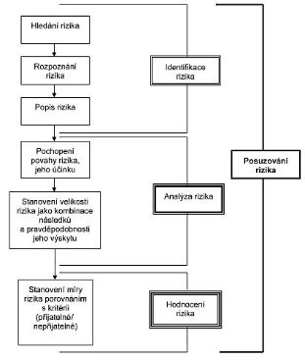
Řízení rizika
Identifikace rizik
Prostor pro doplňující informace, poznámky

Slide 18
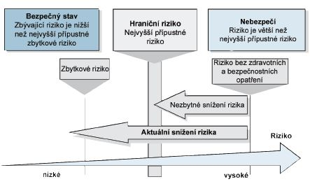
Řízení rizika
Identifikace rizik
Prostor pro doplňující informace, poznámky

Slide 19
Řízení rizika
Analýza rizik
Analýza rizik je obvykle chápána jako proces definování hrozeb, pravděpodobnosti jejich uskutečnění a vlastního dopadu realizace rizika, tedy stanovení rizik a jejich závažnosti.
Riziko většinou neexistuje izolovaně, ale obvykle se jedná o určité kombinace rizik, které mohou ve svém dopadu představovat hrozbu pro podnik.
Vzhledem k množství rizik je třeba určit priority z pohledu dopadu a pravděpodobnosti jejich výskytu a zaměřit se na klíčové rizikové oblasti.
Lze říci, že riziko je v určitých situacích větší než v situacích jiných. Výše rizika vyplývá z hodnoty dotčeného majetku, osob, procesů, úrovně hrozby a zranitelnosti.
Prostor pro doplňující informace, poznámky

Slide 20
Řízení rizika
Analýza rizik
Při analýze rizik se pracuje s veličinami, které nelze v mnoha případech přesně změřit a určení jejich velikosti mnohdy spočívá na kvalifikovaném odhadu specialisty, vyjadřujícího se jen na základě svých zkušeností (obvykle výrazy typu „malý“, „střední“, „velký“ nebo stupnice 1 až 10).
V případě jednotlivce měříme riziko podle pravděpodobnosti nepříznivé odchylky od výsledku, v nějž doufáme.
V případě velkého počtu jednotek vystavených riziku lze provést odhady ohledně pravděpodobnosti výskytu daného počtu ztrát.
Na základě těchto odhadů je možné formulovat prognózu. Očekáváním zde je, že se vyskytne předvídané množství ztrát.
Prostor pro doplňující informace, poznámky

Slide 21
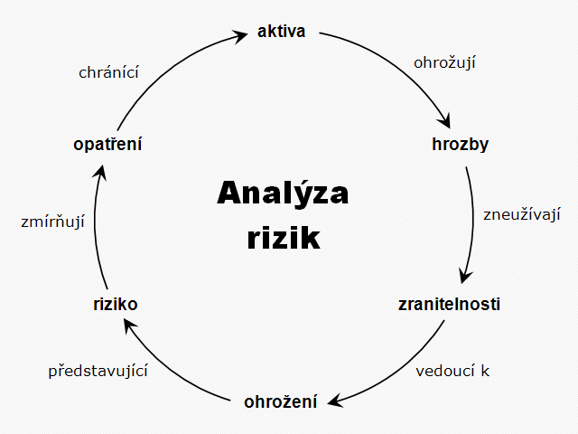
Řízení rizika
Analýza rizik
Prostor pro doplňující informace, poznámky

Slide 22
Řízení rizika
Analýza rizik
V praxi se prosazují zejména dva základní přístupy k analýze rizik:
Kvalitativní metody se vyznačují tím, že rizika jsou vyjádřena v určitém rozsahu (například jsou obodována <1 až 10>, nebo určena pravděpodobností <0;1> či slovně <malé, střední, velké>).
Kvalitativní metody jsou jednodušší a rychlejší, ale více subjektivní. Obvykle přináší problémy v oblasti zvládání rizik, při posuzování přijatelnosti finančních nákladů nutných k eliminaci hrozby, která může být kvalitativní metodou charakterizována třeba jako „velká až kritická“.
Tím, že chybí jednoznačné finanční vyjádření, se kontrola efektivnosti nákladů znesnadňuje.
Prostor pro doplňující informace, poznámky

Slide 23
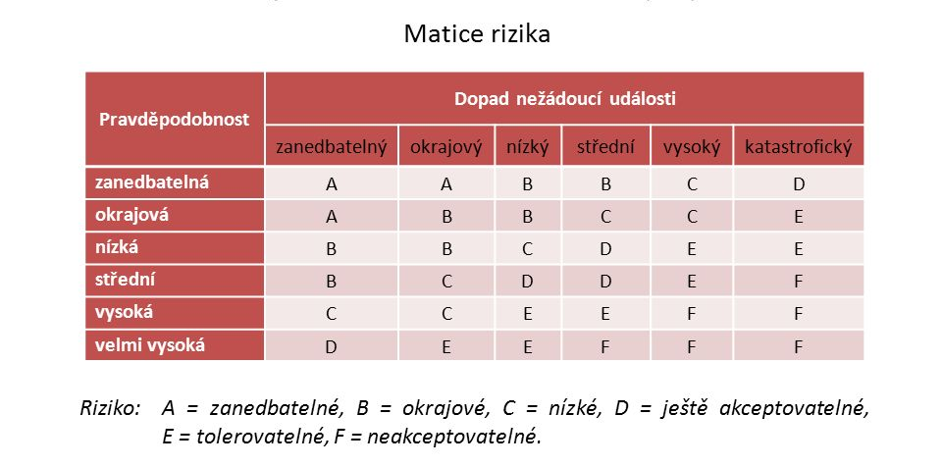
Řízení rizika
Kvalitativní analýza rizik
Prostor pro doplňující informace, poznámky

Slide 24
Řízení rizika
Analýza rizik
Kvantitativní metody jsou založeny na matematickém výpočtu rizika a frekvence výskytu hrozby a jejího dopadu.
Vyjadřují dopad obvykle ve finančních termínech jako tisíce Kč. Nejčastěji je vyjádřeno riziko ve formě roční předpokládané ztráty, která je vyjádřena finanční částkou.
Kvantitativní metody jsou přesnější; jejich provedení sice vyžaduje více času a úsilí, poskytují však vyjádření rizik, které je pro jejich zvládání výhodnější.
Pro podporu provádění kvantitativní analýzy rizik se obvykle používají speciální nástroje, obvykle v podobě programů, často disponující databází informací, ve kterých je metodika a postup provádění analýzy rizik již zapracován. Těchto nástrojů v současné době existuje řada.
Prostor pro doplňující informace, poznámky

Slide 25
Řízení rizika
Analýza rizik
Semikvantitativní hodnocení používá kvalitativně popsané stupnice, které mají přiděleny číselné hodnoty, jejichž kombinací se určí míra rizika. Slouží jako východisko k bezpečnostním opatřením v provozu (např. bodová metoda).
Výsledkem analýzy rizika je stanovení míry jednotlivých rizik, reprezentovaných kombinací (součinem) závažnosti následků (N) a jeho pravděpodobnosti (P).
Prostor pro doplňující informace, poznámky

Slide 26
Řízení rizika
Analýza rizik
Analýza rizik s různým počtem parametrů
A. metoda se dvěma parametry
1. vyhodnocení pravděpodobnosti incidentu a jeho dopadu (pouze 2
parametry PI – pravděpodobnost incidentu a D – dopad)
2. výpočet míry rizika R podle vztahu R = PI x D
P - Pravděpodobnost vzniku a existence rizika
1) Nahodilá
2) Nepravděpodobná
3) Pravděpodobná
4) Velmi pravděpodobná
5) Trvalá
Prostor pro doplňující informace, poznámky

Slide 27
Řízení rizika
Analýza rizik
Analýza rizik s různým počtem parametrů
B. metoda se třemi parametry
1. vyhotovení matice zranitelnosti (hodnota aktiva A v závislosti na pravděpodobnosti hrozby T)
2. výpočet míry rizika R podle vztahu R = T x A x V, kde V je zranitelnost
3. vyhotovení matice rizik z vypočtených hodnot (hodnota aktiva A v závislosti na pravděpodobnosti hrozby T)
4. stanovení hranic pro různé stupně rizika
R - Míra rizika
1) 0 - 10: Bezvýznamné riziko
2) 11 - 20: Akceptovatelné riziko
3) 21 - 30: Mírné riziko
4) 31 - 60: Nežádoucí riziko
5) 61 - 120: Nepřijatelné riziko
Prostor pro doplňující informace, poznámky

Slide 28
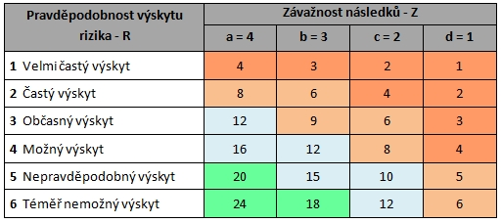
Řízení rizika
Analýza rizik
Prostor pro doplňující informace, poznámky

Slide 29
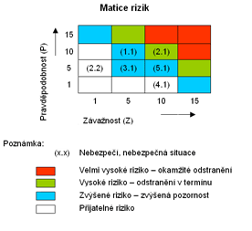
Řízení rizika
Analýza rizik
Prostor pro doplňující informace, poznámky

